Slide 1
Črne luknje

Slide 2
O črnih luknjah
Črna luknja je odprtina v vesolju, do katere je prišlo zaradi gravitacijskega kolapsa, področje, ki pogoltne materijo in iz katerega ne more uiti ničesar, niti svetloba ne. Naš čas na Zemlji gre nezadržno naprej. Če bi vesoljec padel v črno luknjo, bi ga posrkala neskončnost in ga iztrgala iz eksistence. Okoli črne luknje se nahaja prepad, ki ima nekaj kilometrov premera in kjer prostor ne obstaja. Tu je gravitacija močnejša kot kjerkoli drugje v vesolju. Nič ji ne more uiti. V bližini črnih lukenj se gravitacijska s približevanjem središču zelo hitro veča.

Slide 3
Nastanek črne luknje

Slide 4
Zgodovina črnih lukenj
Prvič je črno luknjo omenil francoski astronom Pierre Laplace v knjigi Zasnova sistema sveta.
V njej je postavil osupljivo in protislovno teorijo, da najsvetlejših zvezd morda sploh ne vidimo.
Laplace je to tezo izpeljal iz Newtonovega gravitacijskega zakona. Če bi imela neka zvezda enako gostoto kot Zemlja, bi bila njena masa tako velika, da njeni površinski gravitaciji svetloba ne bi mogla uiti. Ker take težke zvezde proizvajajo veliko svetlobe, je Laplace sklepal, da so najsvetlejše zvezde nevidne.

Slide 5
V njegovi teoriji o gravitaciji, ki ji ne more uiti svetloba, je zajeta misel astronomije. Danes so mnenja, da zvezde s tako veliko gostoto sploh ne obstajajo. Črna luknja naj ne bi nastala zaradi neznanske eksplozije, kot je mislil Laplace, temveč zaradi kateklizemske implozije, pri kateri se je snov sesula sama vase in se nepredstavljivo zgostila. Glavni vir za raziskave o črni luknji ni Laplaceov, temveč Einsteinov. V svoji splošni teoriji relativnosti, ki ji je objavil leta 1916, je Newtonovo gravitacijsko silo nadomestil s popolnoma novo tezo o popačenju prostora in časa.

Slide 6
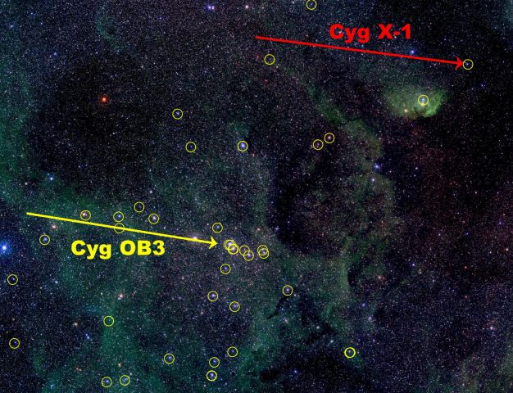
Dve najbolj znani :Cyg X-1 in Cyg OB3.

Slide 7
Ali sploh obstajajo???
Skoraj gotovo. V številnih dvojnih zvezdah, kjer je težo zvezdo mogoče ugotoviti s proučevanjem njenega gibanja so odkrili zelo goste zvezde, za katere se zdi, da imajo preveliko maso,četudi bi bile nevtronske zvezde. Kako je mogoče, da je črna luknja svetla?No, črna luknja seveda ni svetla, tako se nam zdi zaradi oddaljenosti. Črna luknja je odprtina v vesolju, do katere je prišlo zaradi gravitacijskega kolapsa, področje, ki pogoltne materijo in iz katerega ne more uiti ničesar, niti svetloba ne. Naš čas na Zemlji gre nezadržno naprej.Če bi vesoljec padel v črno luknjo, bi ga posrkala neskončnost in ga iztrgala iz eksistence. Okoli črne luknje se nahaja prepad, ki ima nekaj kilometrov premera in kjer prostor ne obstaja. Tu je gravitacija močnejša kot kjerkoli drugje v vesolju. Ničesar ji ne more uiti.

Slide 8
Posledice padca v črno luknjo (1.del)
Zamislimo si, da bi osamljeni astronavt rad naredil samomor s skokom v črno luknjo. Z nogami naprej bi se vrgel proti črni luknji in mirno čakal na neizbežen konec. Ker bi na njegove noge delovala občutno večja sila, kot na trup in glavo, bi se noge zaradi tega pospeševale hitreje od trupa in astronavtu bi se zdelo, kot da mu jih hoče neka nevidna sila odtrgati od telesa. Z bližanjem središču bi postajale pline sile, kot pravijo trganju nog fiziki, samo še močnejše. Najprej bi ga razčetverile, potem pa še zmlele v gručo atomov. Krvavega mrcvarjenja z vesoljske ladje seveda ne bi mogli opazovati, ker bi se zelo verjetno dogajalo že onkraj horizonta dogodkov. Mnogi astrofiziki mislijo, da bi se vesoljec, ki bi padel v črno luknjo, znašel v nenavadnem, tujem vesolju, ki ni le v drugi časovni razsežnosti, temveč so v njem obrnjeni tudi osnovni naravni zakoni. Moderna astronomija pa je na osnovi Einsteinove teorije relativnosti izdelala hipotezo o tem, kaj bi se lahko zgodilo. Recimo, da se vesoljec približuje enostavni črni luknji. Ni nujno, da bi črna luknja posesala vse, kar se giblje v njeni okolici. Vesoljska ladja bi lahko letela do zunanjega roba, kjer vesoljca odloži. Potem prižge rakete in se oddalji ali pa spet odleti v krožnico, medtem ko s svojo centrifugalno silo izravna svojo gravitacijo. Nenavadne stvari pa se zgodijo, ko se vesoljec približuje zunanjemu robu, dogajalni meji črne luknje. Teorija relativnosti pravi, da čas teče toliko počasneje, kolikor močnejša je gravitacija. Gravitacija črne luknje je močnejša kot kjer koli drugje v vesolju. Kolikor manjša je oddaljenost vesoljca od dogajalne meje, toliko počasneje mu teče čas. Če je denimo oddaljen od luknje le še eno sekundo, bi se mu čas vlekel tako, da bi se nam zdel neskončen. Vseeno je, kako dolgo čakamo, konca nikakor ne bi hotelo biti. Vesoljcu pa čas teče pravilno. Kar se nam zdi neskončno dolgo, je njemu sekunda. In ko izgine za obzorjem , ga ne bomo videli nikoli več.

Slide 9
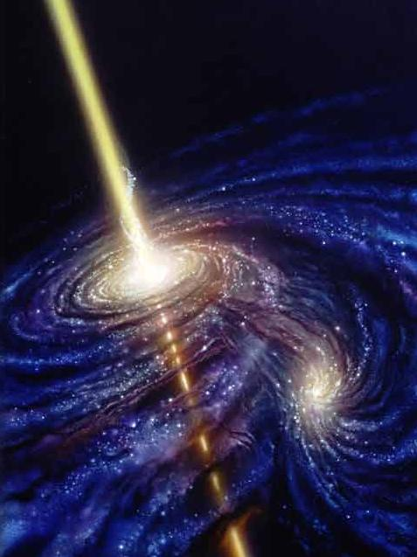

Slide 10
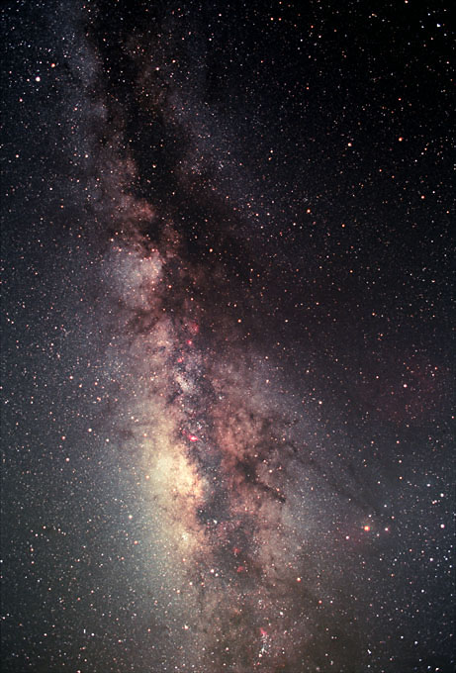
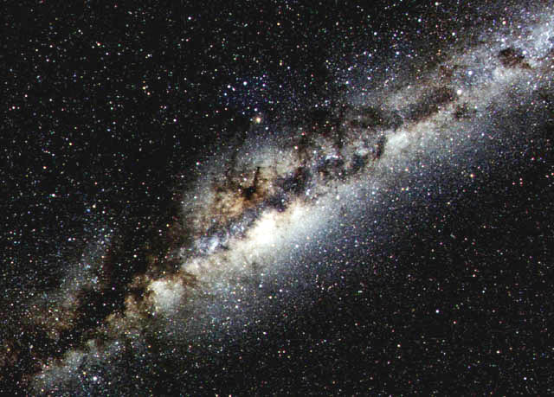
Črne luknje tudi v naši galaksiji

Slide 11
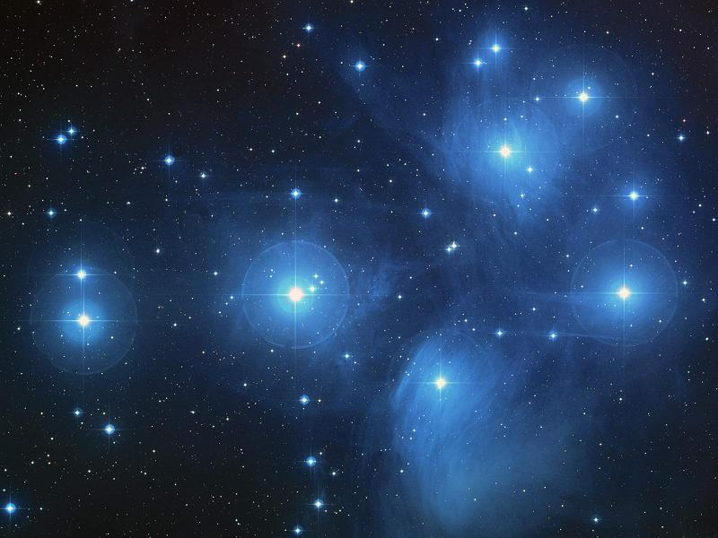
Srednje težke črne luknje so verjetno posledica trkov zvezd. Njihov obstoj še ni povsem dokazan, vendar so v začetku leta 2004 z opazovanjem sosednjih galaksij našli sledi, ki kažejo na njihov obstoj.

Slide 12
Zvezdne ali stelarne črne luknje so končna oblika razvoja zelo masivnih zvezd. Zvezde z od približno tremi Sončevimi masami (modre orjakinje) na koncu svojega življenja eksplodirajo kot supernove tipa II, ob čemer se ostanek zvezde gravitacijsko sesede v črno luknjo. Masa takšnih črnih lukenj je nekje med 3,00 pa vse do skoraj štiridesetkratne mase Sonca (odvisno od tega koliko snovi zvezde se je izgubilo v Vesolje ob eksploziji). Ker je njena gostota neskončna, se snov pri padanju nanjo močno stisne in segreje, pri tem pa seva rentgenske žarke. Črno luknjo obdaja akrecijski disk. Ker je ubežna hitrost velikanska in večja od svetlobne, temu skrajno nenavadnemu telesu ne pobegne niti svetloba. Črne luknje na nek čuden, še nerazumljen način vplivajo tudi na samo naravo časa, pomembno vlogo pa so imele tudi pri nastanku in pospešenem krčenju medzvezdnega plina v galaktičnih ravninah. Posledično bi lahko rekli, da so prav ta telesa veliko prispevala k nastanku življenja kot ga poznamo tudi na Zemlji.

Slide 13
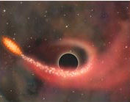
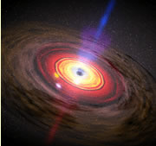
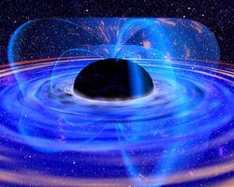
Slike
Umetnikova upodobitev akrecijskega diska vroče plazme ki se vrti okoli črne luknje (slika NASA).

Slide 14
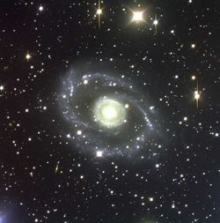
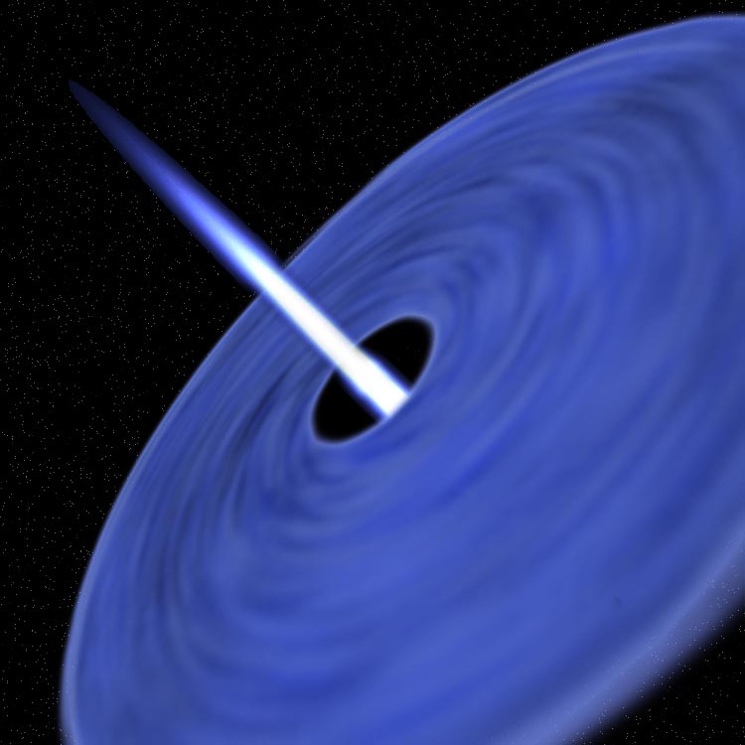
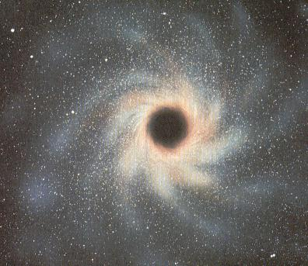

Slide 15
Di end

